Slide 1
Inclusion Health:
Gesundheit für extrem marginalisierte Personengruppen
Steph Grohmann

Slide 2
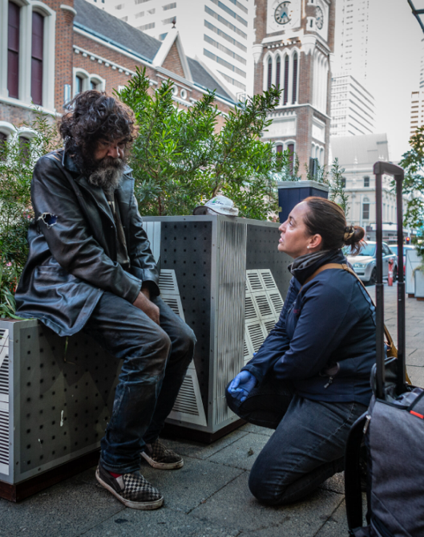
Was ist Inclusion Health?
Inclusion Health ist ein relative neuer Ansatz in Forschung, Sozialwesen und Sozial- und Gesundheitspolitik. Er soll extreme gesundheitliche Ungleichheiten beseitigen, die vor allem Menschen betreffen, die sozial marginalisiert und ausgeschlossen sind.
Dazu gehören:
Menschen, die obdachlos oder wohnungslos sind
Geflüchtete und Asylwerber:innen
Menschen mit schädigendem Substanzgebrauch
Gefangene und Haftentlassene
Sexarbeiter:innen
Menschen aus Roma, Sinti oder Traveller (UK) communities
Picture credit: Tony McDonough

Slide 3
Was sind ‘gesundheitliche Ungleichheiten’?
Im Englischen unterscheidet man die Begriffe „Inequality“ und „Inequity“
Health Inequality:
jedwede Unterschiede in Gesundheitszustand und Lebenserwartung zwischen Menschen(gruppen), einschließlich biologisch bedingter und unveränderlicher Unterschiede.
Beispiele: durchschnittlich höhere Lebenserwartung von Frauen, spezifische Gesundheitsrisiken bei bestimmten ethnischen Gruppen...
Health Inequity:
Unterschiede in Gesundheitszustand und Lebenserwartung, die vermeidbar und ungerecht sind und durch soziale Determinanten verursacht werden
Beispiele: höheres Risiko für psychische Krankheiten bei marginalisierten Minderheiten, niedrigere Lebenserwartung für von Armut Betroffene...

Slide 4
Soziale Determinanten der Gesundheit

Slide 5
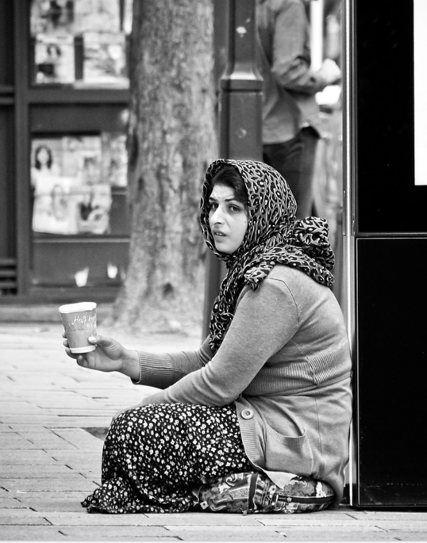
Fokus: Obdachlosigkeit
Menschen, die obdach- oder wohnungslos sind, einschließlich:
„Strassenobdachlose“ (rough sleepers)
Menschen die in Notschlafstellen oder temporären Unterkünften wohnen
„Versteckt Obdachlose“, d.h. Couchsurfer:innen, Hausbesetzer:innen, Menschen in überbelegten, unsicheren oder gesundheitsschädlichen Unterkünften, Menschen in Gewaltbeziehungen...
Gewaltsam Vertriebene (zB Geflüchtete)
Picture credit: Pixabay

Slide 6
Warum Gesundheitsforschung mit/für Obdachlose?
Mental health:
Substance misuse
Depression / anxiety
Self harm / suicide
Personality disorder
Psychosis
Neurological:
Traumatic brain injury
Alcohol withdrawal seizures Epilepsy
Korsakoff – Wernicke syndrome
Cerebellar degeneration
Syphilis
Dental
Respiratory:
COPD / asthma
Pneumonia
TB
Cardiac:
Endocarditis
Cardiomyopathy
Hypertension
Myocardial infarction
Gastrointestinal:
Malnutrition, Thiamine deficiency
Gastritis, Pancreatitis
Peptic and duodenal ulcers
Alcoholic liver disease and cirrhosis
Oesophageal varices
Cancer of the oesophagus and stomach
Skin:
Cellulitis
Abscesses
MRSA
Eczema, Psoriasis
Fungal infections
Scabies, Lice
Systemic:
BBVs
Septicaemia
Anthrax
Diabetes
Overdose
Genitourinary:
Erectile dysfunction
STIs
Recurrent UTIs
Cervical cancer
Bladder cancer
Feet:
Trauma, cellulitis, frostbite
Athletes foot, Venous stasis,
oedema, infection, trench foot,
Peripheral neuropathy
Vascular:
DVT, PE, Stroke
Leg ulcers

Slide 7
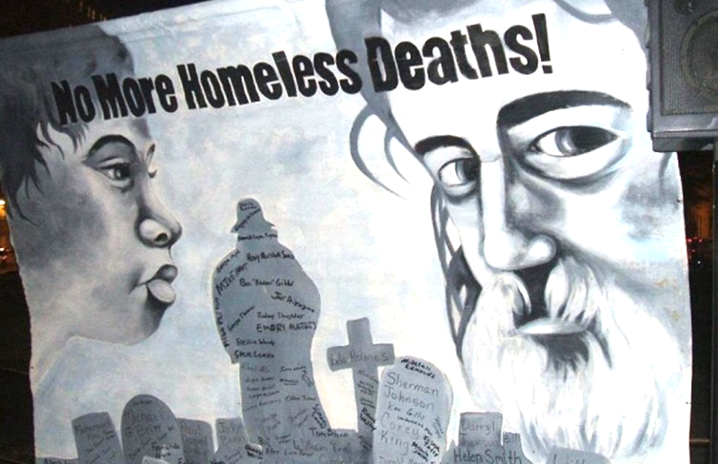
Obdachlosigkeit und Health Inequities
Durchschnittliche Lebenserwartung
Obdachlose: 43 (Frauen), 47 (Männer) Jahre
Behauste: 80 Jahre
Suizidrisiko ist bei Obdachlosen 9x höher
Wahrscheinlichkeit ggü. behauster Bevölkerung:
Asthma: 2.5x
Herz-Kreislauferkrankungen: 6x
Schlaganfall: 5 x
Epilepsie: 12 x
Andere Ko-morbidität: 5 x
Hepatitis C: 50 x
Tuberkulose: 34 x
Picture credit: Streets Kitchen
(Story, A. 2013, Beijer, et.al. 2012)

Slide 8
Barrieren im Zugang zu Gesundheitsversorgung für Obdachlose
Obdachlose Menschen haben einerseits multiple und komplexe Gesundheitsprobleme. Andererseits sehen sie sich auch signifikanten Barrieren im Zugang zu Gesundheitsversorgung gegenüber, wie zB:
In (Haus)arztpraxen abgewiesen werden
Keine kontinuierliche Versorgung (continuity of care) aufgrund hoher Mobilität
Fragmentierte Einrichtungen im Gesundheits- und Sozialwesen
Zuwenig Bewusstsein für die Komplexität der gesundheitlichen Bedürfnisse dieser Gruppe beim medizinischen Personal
Mangelhafte Patient:inneninformationen
(Wahrgenommene) Stigmatisierung und Diskriminierung durch medizinisches Personal
In manchen Fällen: gesetzlicher Ausschluss von der Gesundheitsversorgung (zB abgewiesene Asylwerber:innen, Roma und Sinti…)
Obdachlose nutzen daher die Notaufnahmen der KHs 60 mal so oft wie die behauste Bevölkerung
(Gunner et. al. 2019, Reilly et al 2020)

Slide 9
Was kann Inclusion Health Forschung erreichen?
Inclusion Health Forschung produziert Daten und Evidenz um Folgendes zu leisten:
Beitrag zur Bekämpfung von Armut: die effektivste “upstream” Präventionsmaßnahme ist mit großer Wahrscheinlichkeit eine Reduktion von materieller Armut, besonders bei Familien mit Kindern (Luchenski et. al. 2017)
Eintreten für angemessenen Wohnraum für alle: Menschen mit gelebter Erfahrung von Obdachlosigkeit sowie auch eine Reihe systematischer Reviews haben angemessenen und leistbaren Wohnraum als wichtigste Gesundheitsintervention identifiziert (”Housing First”)
Entwicklung, Betrieb und Evaluation von Gesundheits- und Sozialdiensten unterstützen: vor allem trauma-informierte multi-agency Ansätze um die sog. “tri-morbiditaet” von psychischer und physischer Krankheit sowie schädlichem Substanzgebrauch zu adressieren
Mit allen stakeholdern arbeiten um Barrieren zur Gesundheitsversorgung abzubauen: Stigma bekämpfen, Menschen mit gelebter Erfahrung in Forschung und Services miteinbeziehen

Slide 10
“Hard to reach”?
Inclusion Health Zielgruppen sind mit konventionellen Rekrutierungsmethoden in der Forschung notorisch schwierig zu erreichen. Sie werden deshalb oft als “hard to reach” bezeichnet.
Inclusion Health Forschende halten dagegen, dass diese Zielgruppen treffender als “easy to ignore” bezeichnet werden sollten (Lightbody et. al. 2017).
Aufsuchende qualitative Sozialforschung und besonders ethnographische Methoden können dazu beitragen, die Distanz zu überbrücken.

Slide 11
Die 10 Gebote der Aufsuchenden Sozialforschung, pt1
1) Raus aus dem Office, rein ins Feld: IH-Populationen sind von vielen Orten des öffentlichen Lebens ausgeschlossen. IH Forschung sucht sie dort auf, wo sie sind.
2) Check your bias: Auch Forschende haben gelernte Vorurteile und Stereotype im Kopf. Niemand ist völlig objektiv, aber es ist wichtig, sich die eigenen Vorannahmen bewusst zu machen.
3) Reduziere Machtgefälle: komm physisch „auf den selben Level“, z.B. den Gehsteig. Sprich respektvoll und höflich (kein automatisches „du“). Mach Privilegien transparent („ich bekomme hierfür ein Gehalt bezahlt“).
4) Hab Geduld: Menschen mit chaotischem Lebenswandel tun sich oft schwer mit Termineinhaltung oder Pünktlichkeit. Obdachlosigkeit kennt keine Deadlines.
5) Sei Trauma-bewusst: IH-Populationen haben oft komplexe und mehrfache Traumatisierungen, die ihr Verhalten beeinflussen können. Nimm nicht alles persönlich.

Slide 12
Die 10 Gebote der Aufsuchenden Sozialforschung, pt2
6) Kommuniziere klar: verwende einfache und laiengerechte Sprache, kein Jargon.
7) Sei verlässlich: IH-Populationen sind oft wiederholt verlassen oder verraten worden. Verdiene ihr Vertrauen, indem du dich strikt an Abmachungen hältst und zu deinem Wort stehst.
8) Sei schwer zu beleidigen: IH-Populationen testen manchmal Grenzen, viele sind auch psychisch krank. Nimm ungefährliche Angriffe mit Humor.
9) Pay up: IH-Populationen sind überwiegend von absoluter Armut betroffen. Sie brauchen “Aufwandsentschädigungen“ dringender als andere Beforschte.
10) Stay safe: IH-Populationen sind nicht per se gewalttätig. Durch Substanzmissbrauch oder psychische Krankheit können manche Individuen aber gefährlich werden. Achte immer auf deine Sicherheit (zB zu zweit zu Terminen, öffentliche Orte vereinbaren...).

Slide 13
Forschungsethik in Inclusion Health Forschung, pt1
Inclusion Health Forschung ist oft „participatory by design“, zB durch peer-research Methodologien
Informed Consent Prozesse sollten zielgruppengerecht gestaltet werden, zB Leichte Sprache, Modalitäten für Menschen mit Alphabetisierungsschwierigkeiten...
IH-Populationen haben oft negative Erfahrungen mit Bürokratie oder Unterschriftleistung. In manchen Ländern (zB Ungarn) kann ein schriftlicher „Nachweis“ der Obdachlosigkeit u.U. zu Verfolgung führen. Schriftliche Consent-Materialien daher nur dort wo angemessen.

Slide 14
Forschungsethik in Inclusion Health Forschung
IH-Populationen sind per definitionem „vulnerabel“. Alle Forschungsaktivitäten sollten daher trauma-informiert sein und Distress Protocols o.ä. verwenden.
Zusammenarbeit mit Sozialeinrichtungen kann sehr wertvoll sein, aber nicht alle Mitglieder von IH-Populationen sind mit ihnen in Kontakt.
Vorsicht bei Aufwandsentschädigung & co: Potentielle Kürzung von Sozialleistungen; Potential, unabsichtlich kriminelle Aktivitäten (Drogenhandel, Menschenhandel...) zu finanzieren.

Slide 15
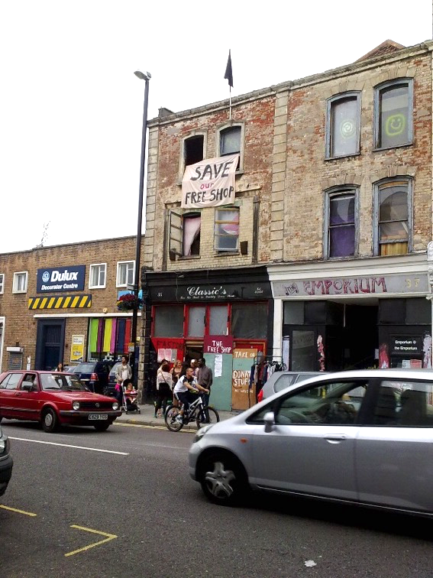
Beispiel 1:
Ethnographische Forschung mit obdachlosen Hausbesetzer:innen in Bristol, UK (2010-11)
18 Monate teilnehmende Beobachtung
Ergebnisse: Teilnehmende zogen Hausbesetzen dem Sozialsystem vor, da sie letzteres als vereinzelnd und entmachtend erlebten.
Teilnehmende sahen positive Effekte für die psychische Gesundheit durch den Ethos der Ebenbürtigkeit unter “Squattern”.

Slide 16
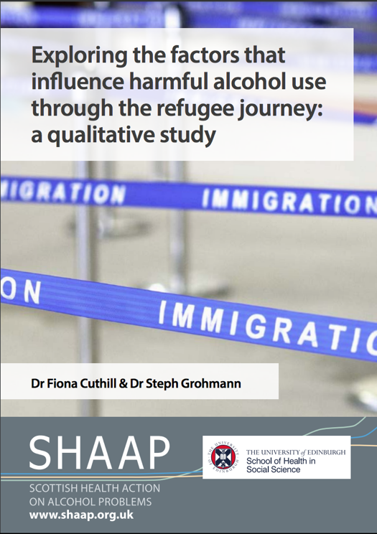
Beispiel 2:
Qualitative Sozialforschung ueber schaedlichen Alkoholgebrauch bei Asylwerbenden in UK (2019-20)
26 semi-strukturierte Interviews in Notschlafstellen in Schottland und England
Ergebnisse: Teilnehmende gaben an, dass Alkohol kein großes Problem sei, solange ein offener Asylantrag am Laufen ist.
Ein abgelehnter Antrag, gefolgt vom Verlust jedweden Anspruchs an das Sozial- und Gesundheitssystem, Verlust der Unterkunft und absoluter Armut hingegen führe oft zum Beginn und zur schnellen Eskalation einer Suchterkrankung.

Slide 17
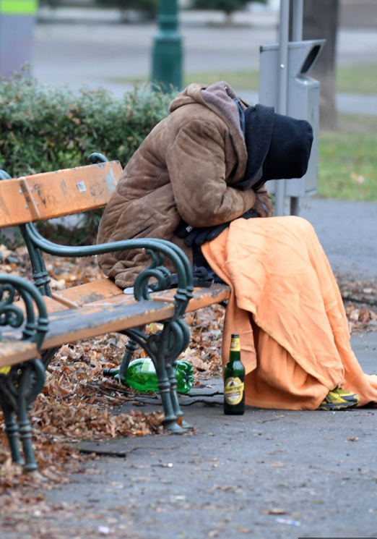
Example 3:
OIS Inclusion Health!
Ethnographische Forschung, stakeholder mapping und kollaborative Entwicklung einer Forschungsagenda mit Mediziner:innen, Sozialwissenschaftler:innen, Expert:innen und “Experts by Experience”
Ergebnisse (bisher):
- Das österreichische Gesundheitsversicherungssystem macht manches einfacher, anderes schwieriger
- Die Datenlage ist dürftig
- Verteilungskämpfe in Sozialwesen, Wissenschaft und unter Betroffenen selbst machen Kollaboration oft schwierig

Slide 18
Danke!

Slide 19
References
Beijer, U., Wolf, A., & Fazel, S. (2012). Prevalence of tuberculosis, hepatitis C virus, and HIV in homeless people: a systematic review and meta-analysis. The Lancet infectious diseases, 12(11), 859-870.
Gunner, E., Chandan, S. K., Marwick, S., Saunders, K., Burwood, S., Yahyouche, A., & Paudyal, V. (2019). Provision and accessibility of primary healthcare services for people who are homeless: a qualitative study of patient perspectives in the UK. British Journal of General Practice, 69(685), e526-e536.
Luchenski, S., Maguire, N., Aldridge, R. W., Hayward, A., Story, A., Perri, P., ... & Hewett, N. (2018). What works in inclusion health: overview of effective interventions for marginalised and excluded populations. The Lancet, 391(10117), 266-280.
Reilly, J., Hassanally, K., Budd, J., & Mercer, S. (2020). Accident and emergency department attendance rates of people experiencing homelessness by GP registration: a retrospective analysis. BJGP open, 4(5).
Story, A. (2013). Slopes and cliffs in health inequalities: comparative morbidity of housed and homeless people. The Lancet, 382, S93

